Slide 1


Híradástechnika I.
2.

Slide 2
Híradástechnika fogalma
Jelek tárolása, továbbítása átalakítása és feldolgozása. Azon (elektronikus) műszaki megoldások összessége, amelyek segítségével információt tudunk átvinni bármely két pont között, bármilyen távolságra, lehetőség szerint kis torzítással és hibával, ésszerű költségek mellett.

Slide 3
A hírközlés célja, modellje
Információ forrása
Kódoló
Kommunikációs csatorna
Vevő
Információ felhasználása
Adó
Dekódoló
Üzenet
Zaj
Hír
Jel
Zaj
Jel
Hír
Üzenet

Slide 4
A hírközlés célja, modellje
Üzenet: Továbbításra szánt adathalmaz
Hír: Időfüggvénnyé alakított üzenet
Jel: A hír elektromos mása
Zaj: Minden egyéb, amely az előzőek mellett nem kívánatos jelenségként fellép
Cél: VETT ÜZENET = KÜLDÖTT ÜZENET

Slide 5

Mi lehet az üzenet ?
Beszéd
Zene
Szöveg
Állókép
Mozgókép
Adat

Slide 6
Emberi érzékelés
Hallás (szokásos tartalom)
Látás (szokásos tartalom)
Tapintás (lehetséges tartalom)
Ízlelés
Szaglás

Slide 7
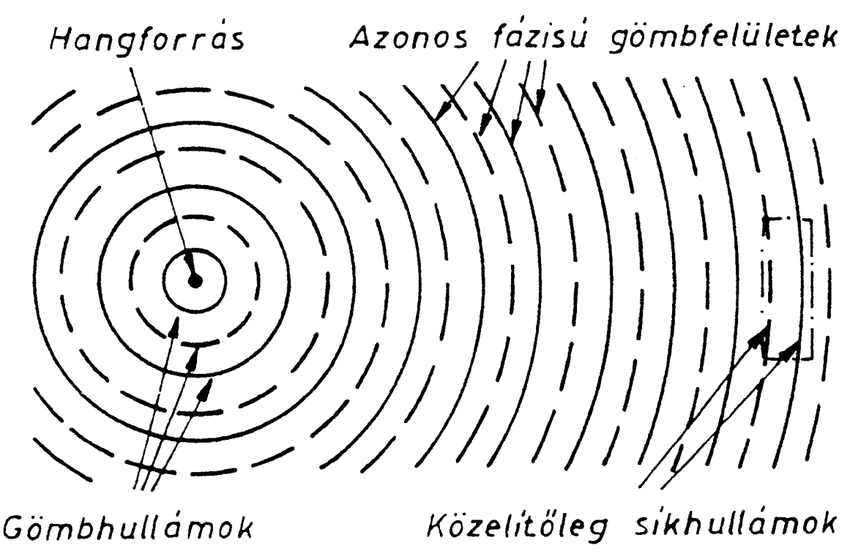
A hallás
A hang fogalma: rugalmas közegben terjedő,
mechanikus rezgőrendszer által keltett longitudinális nyomás hullám,amely az emberben hangérzetet kelt
A kellemetlen hang
II
ZAJ

Slide 8
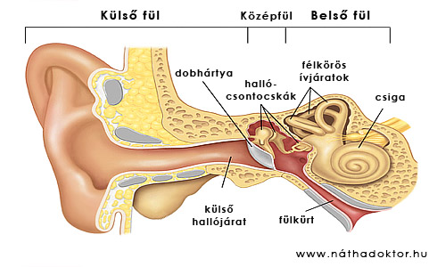

Az emberi hallás mechanizmusa
Külső fül: a fülkagylóból, a hallójáratból és a dobhártyából áll
Középfül: a nyomáshullám átalakul rezgéssé a hallócsontocskák segítségével
Belső fül: a rezgés folyadékban terjedő hullámmá alakul, a folyadék mozgatja a szőrsej- teket, amely a hallóidegekhez csatlakozik
Notes:
A fülkagyló összegyűjti a környezeti hangokat, a hallójárat biztosítja a hangvezetést, a dobhártya a hangnyomás hullámokat felfogja a hangot, erősít, szűr
Dobhártya: hangnyomás hullámokat vesz fel
Középfül: a nyomáshullám átalakul rezgéssé
Belső fül:
- a rezgés folyadékban terjedő hanghullámmá alakul
- a folyadék mozgatja a szőrsejteket, amelyek a hallóidegekhez csatlakoznak

Slide 9
A hangjelenségek felosztása
A hangjelenségek felosztása frekvencia alapján
f < 20 Hz infrahang
20 Hz < f < 20 kHz hallható hangok
20 kHz < f < 100 MHz ultrahang
100 MHz < f hiperhang

Slide 10
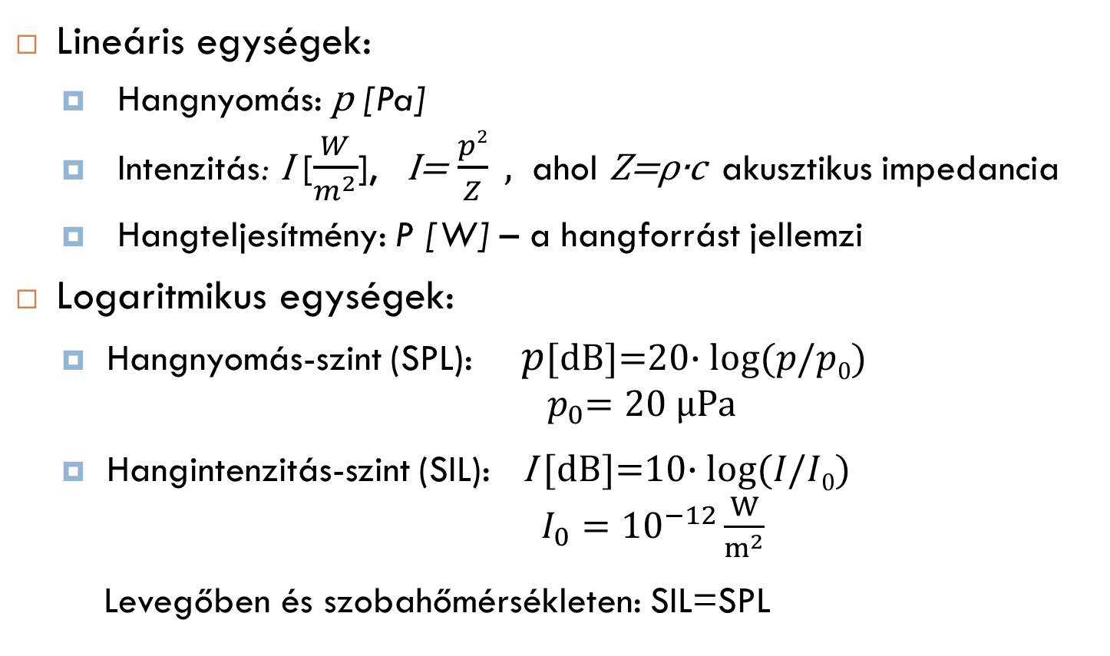
A hangosság fizikai egységei
Lineáris egységek:
Hangnyomás: p [Pa]
Intenzitás: I [$\frac{W}{m^{2}}$], I= $\frac{p2}{Z} ,$ahol Z=ρ∙c akusztikus impedancia
Hangteljesítmény: P [W] – a hangforrást jellemzi
Logaritmikus egységek:
Hangnyomás-szint (SPL): $p$[dB]=20$∙log⁡(p/p0)$ ${ p}_{0}=20 μPa$
Hangintenzitás-szint (SIL): I [dB]=10$∙log⁡(I/I0)$ $I_{0}={10}^{−12}\frac{W}{m^{2}}$
Levegőben és szobahőmérsékleten: SIL=SPL

Slide 11
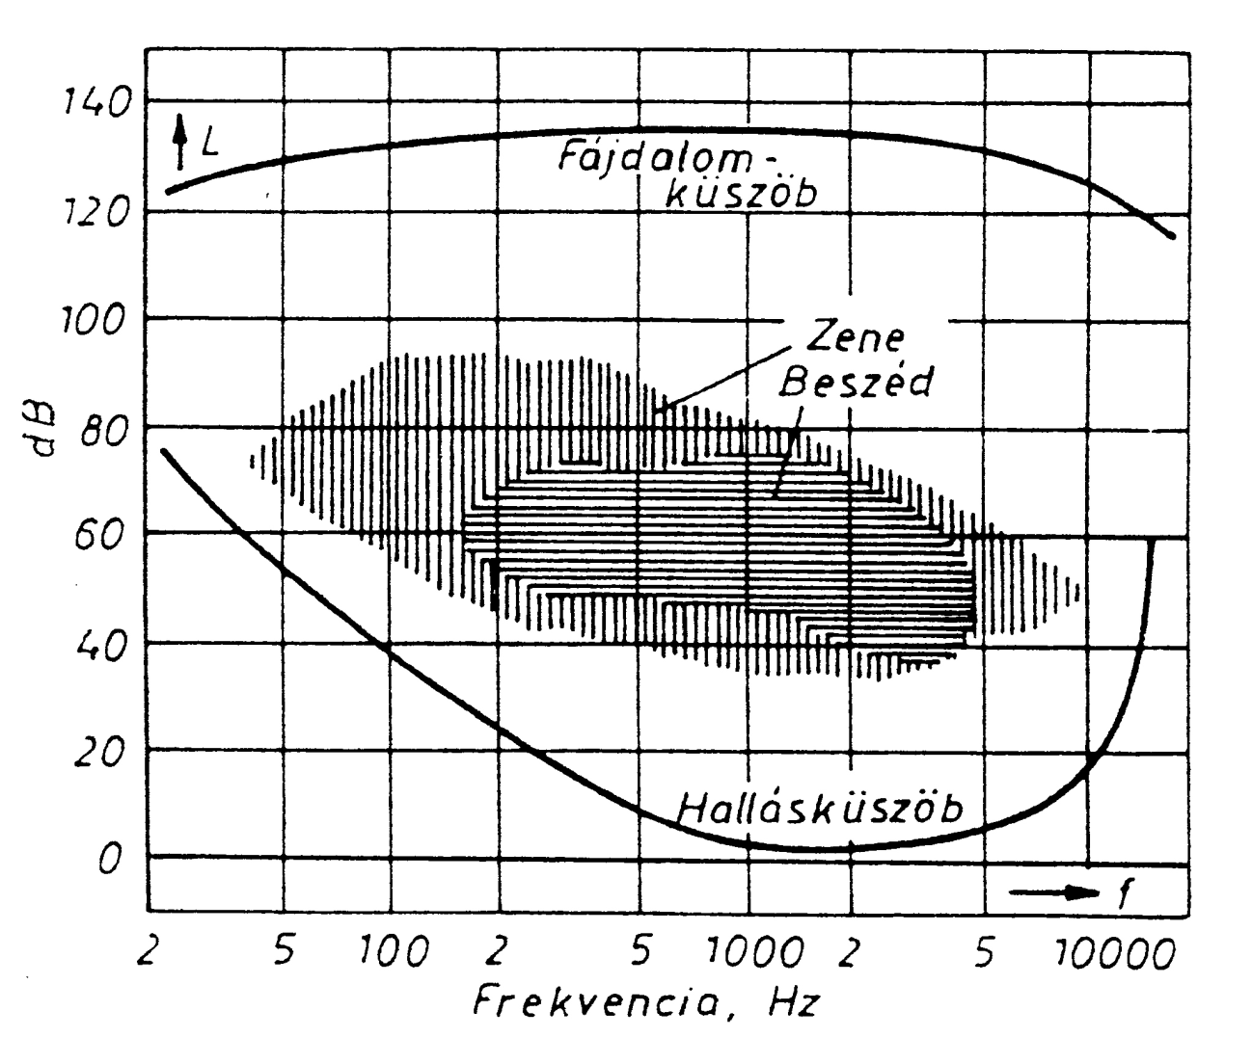
Hallásküszöb és fájdalomküszöb
Hallásküszöb: 0-70dB
Fájdalom küszöb:120-134dB

Slide 12
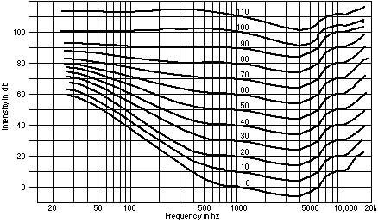
A hangosság pszichofizikai mértéke
Az egyenlő hangosság Fletcher-Munson görbéi (phon-skála)
Hallásküszöb: 0 phon

Slide 13
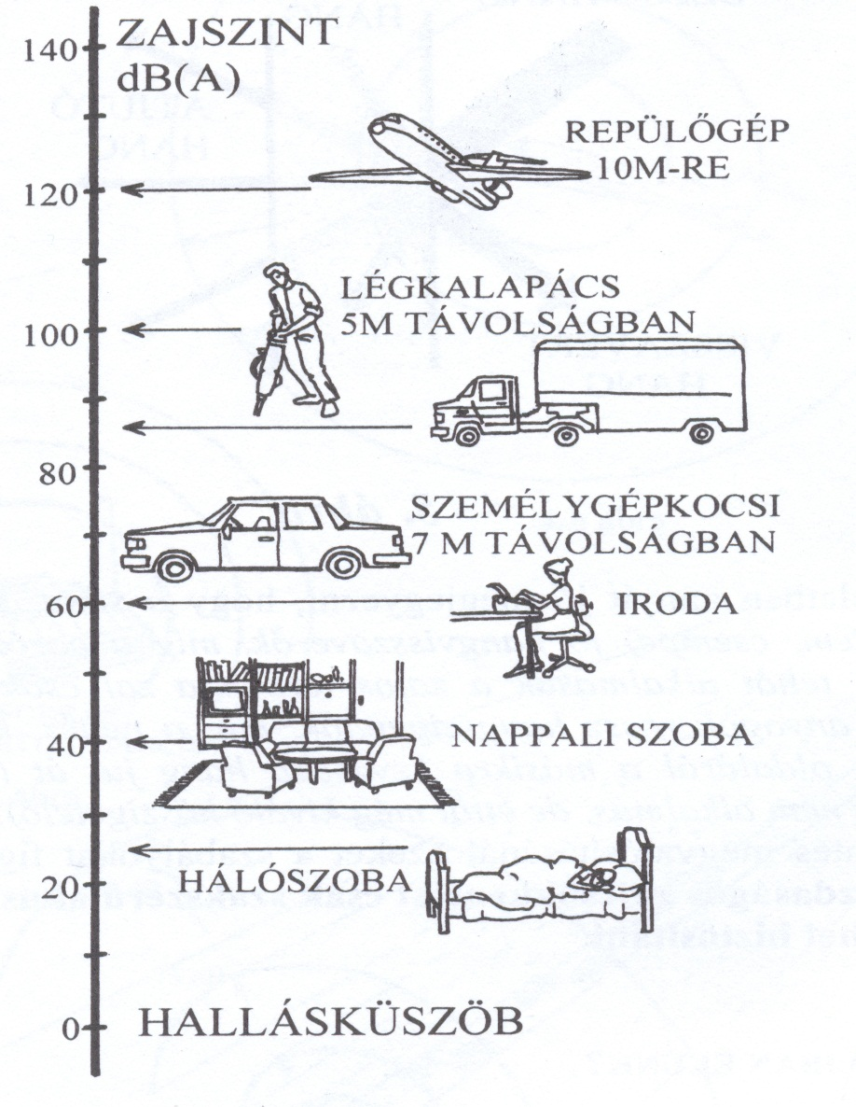
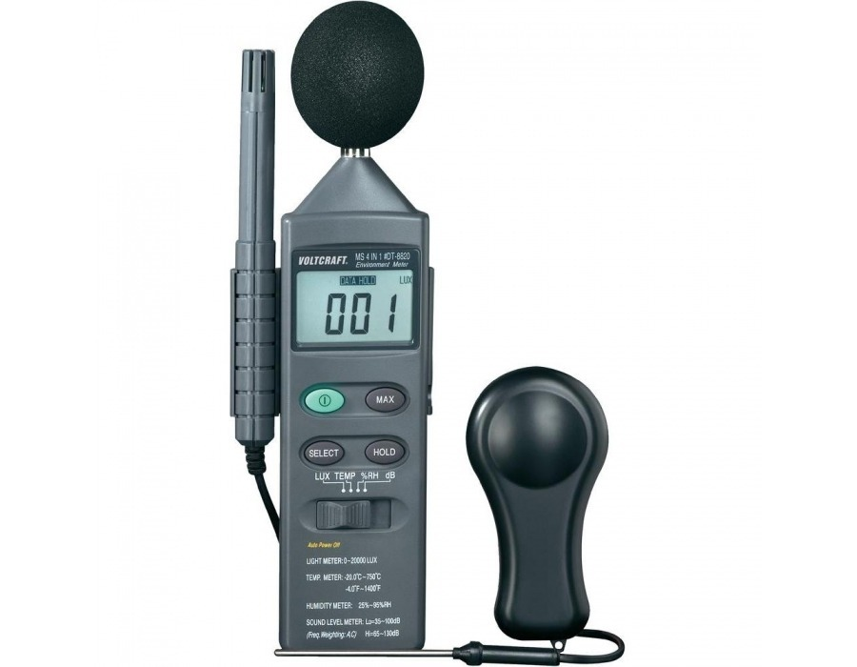
Hallás és a zaj

Slide 14
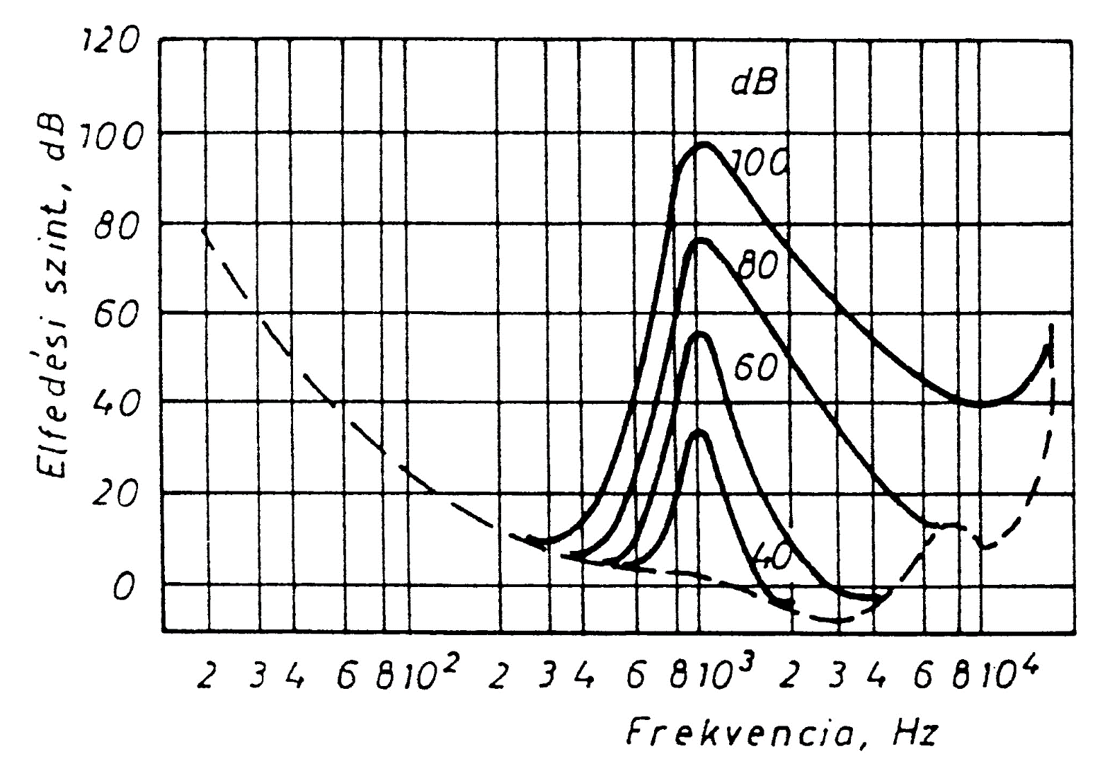
Hallás és az elfedési jelenség

Slide 15
Egy kis séta a Fletcher-görbéken
Egy jelgenerátor 10 kHz-s szinuszos jelét kapcsolunk egy hangszóróra. A hangszórótól 1 méterre 10 dB hangnyomásszintet mérünk. A generátor kimenő teljesítményét állandóan tartva csökkentve a frekvenciát 1 kHz-n 30 dB, míg 100 Hz-n már csak 0 dB hangnyomásszintet mérünk.
a) Mekkora a 10 kHz-s jel phon-ban mért hangossága?
b) Mekkora hangossági szintnek felel meg a 30 dB-s 1 kHz-es hang?
c) Mekkora a 100 Hz-s jel phon-ban mért hangossága?
d) Hogyan magyarázza, hogy a különböző frekvenciákon a hangnyomásszintek különbözőek, miközben a generátor kimenő teljesítménye változatlan maradt?

Slide 16

Egy kis séta a Fletcher-görbéken
?

Slide 17
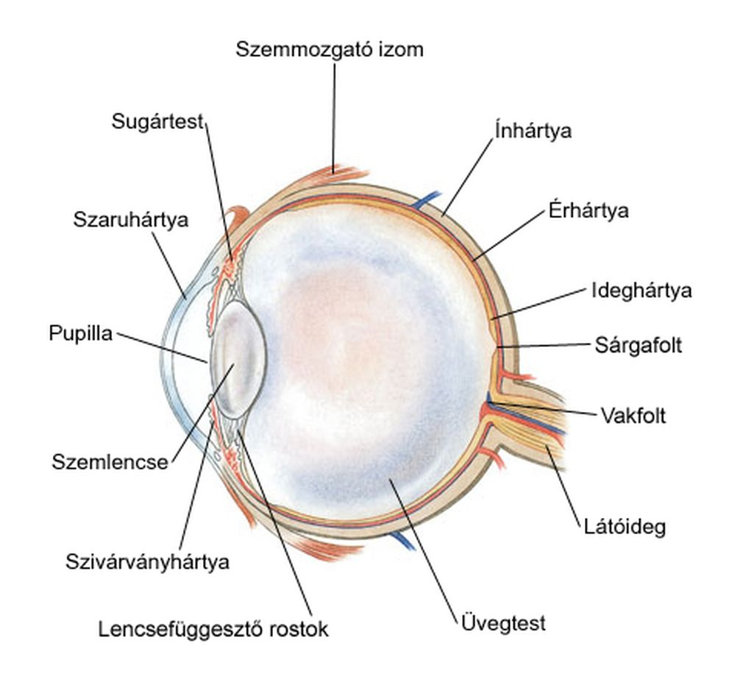
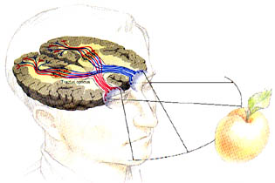
A szem felépítése

Slide 18
Az emberi látás
A szembe érkező fénysugarak 2 helyen törnek meg:
szaruhártya
lencse
Áthaladnak az üvegtesten
Retinákra érkeznek, ahol kicsinyített fordított állású kép keletkezik
csapok: 6M, színlátás, jó felbontás, kis érzékenység
pálcák: 120M, nagy érzékenység, kis felbontás
A fény hatására a receptorok ingerületbe jönnek
Az ingerületet átveszik az idegsejtek és látóidegként kilépnek
A látóideg részlegesen átkereszteződik
A képet az agy visszafordítja

Slide 19
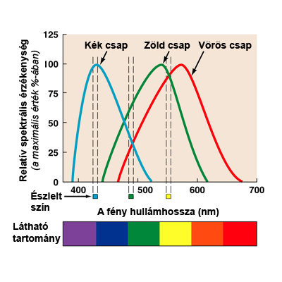
Színlátás
A színlátás a három alapszínre érzékeny csapok segítségével történik

Slide 20
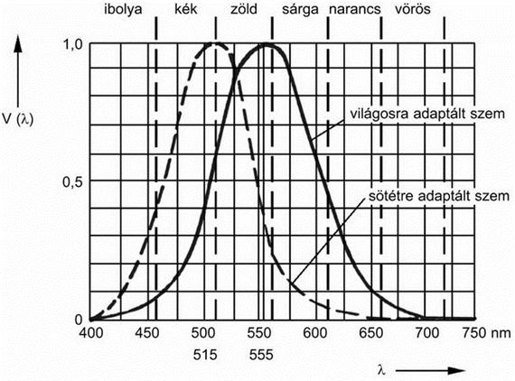
A szem spektrális érzékenysége
Láthatósági függvény
 | Szín | Hullámhossz
 | Ibolya | 380-420 nm
 | Kék | 420-490 nm
 | Zöld | 490-575 nm
 | Sárga | 575-585 nm
 | Narancs | 585-650 nm
 | Vörös | 650-750 nm

Slide 21
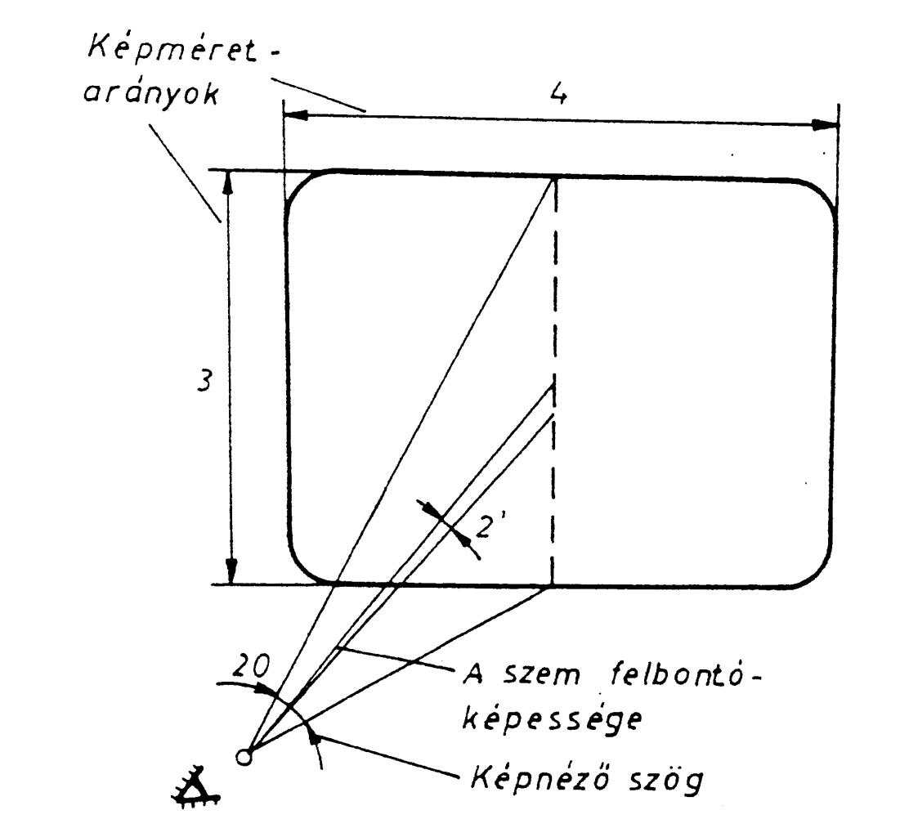
Szem felbontóképessége
Az emberi szem felbontóképessége egészséges emberek és normál fényviszonyok esetén 2 ívperc (1’, ami az 1 fok hatvanad része) körüli érték. Szemünk két egymáshoz közeli fekete pontot vagy vonalat akkor képes egymástól elkülönülten látni, ha köztük 2 ívpercnyi távolság van. A szem színfelbontása sokkal rosszabb, mint fekete-fehér felbontása. A színes képpontokra vonatkozóan a felbontóképesség mindössze 8-10 ívperc.

Slide 22
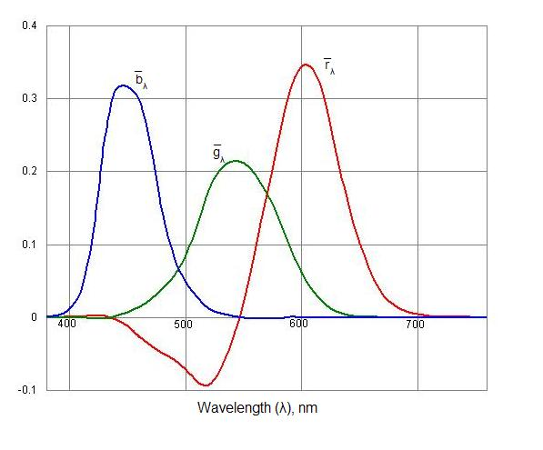
Additív színkeverés
Az RGB rendszer
R_{CIE} : 700nm
G_{CIE}: 546nm
B_{CIE} : 436nm

Slide 23
Színkeverés és színmérés
A CIE XYZ színmérési rendszere
X=0.61R+0.17G+0.2B
Y=0.3R+0.59G+0.11B
Z=0.07G+1.12B
Előnyök:
Nincs negatív értékű színkoordináta
Az Y koordináta közvetlenül adja világosság értékét
Az x˗y síkon az összes szín ábrázolható

Slide 24
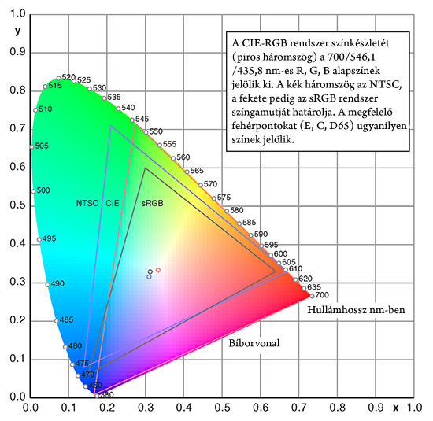
Színkeverés és színmérés
A CIE színdiagram
Fehér szín:
Másodlagos színek:
R+B=Ma (magenta)
R+G=Y (sárga)
B+G=Cy (cián)
Színtartalom: (telítettség)
λ_{d} (domináns hullámhossz)
a
b

Slide 25
Feladat
Az emberi szem felbontóképessége és a kínai nagy fal
Közismert állítás, hogy a kínai nagy fal (長城) az egyetlen ember alkotta építmény, ami a világűrből is látszik. Az emberi szem felbontóképességéről tanultak alapján döntse el, hogy ez az állítás igaz-e vagy hamis.
Segítség: A Föld körül keringő űrhajók átlagos felszíntől mért távolsága kb. 300 km, az emberi szem felbontóképessége pedig nagyjából 2 ívperc.

